Slide 1


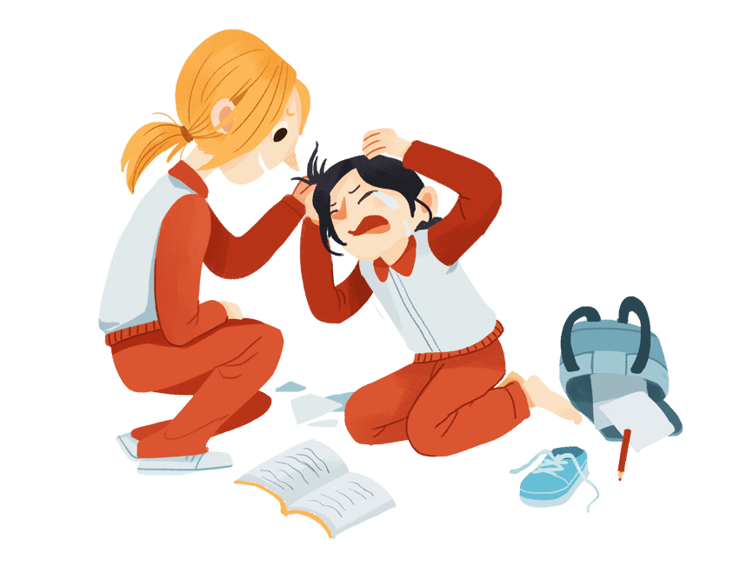


拒绝校园欺凌主题班会
学 会 对 欺 凌 说 不
reject bullying class meeting on campus reject bullying
class meeting on campus reject bullying
宣讲人：优页PPT 时间：202X.XX

Slide 2
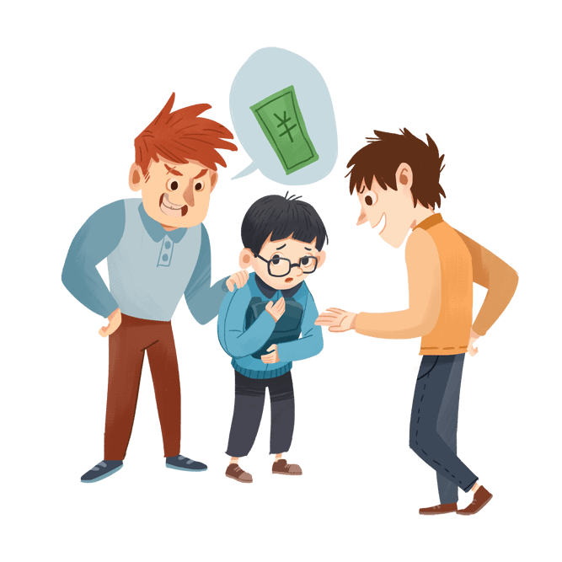
目 录
violence
01、什么是校园欺凌？
02、学会对欺凌说“不”

Slide 3
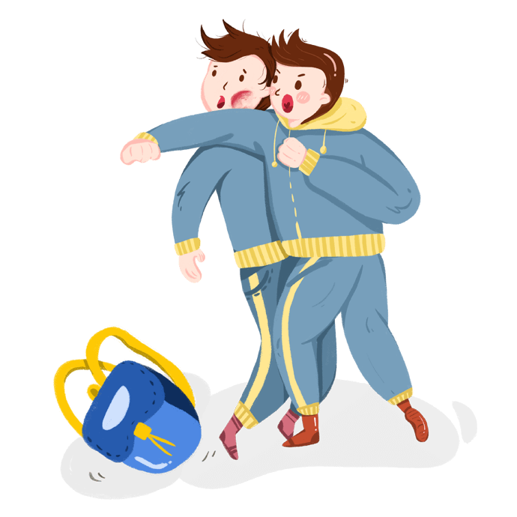
第一部分
violence
什么是校园欺凌？
reject bullying class meeting on campus reject bullying class meeting on campus reject bullying

Slide 4

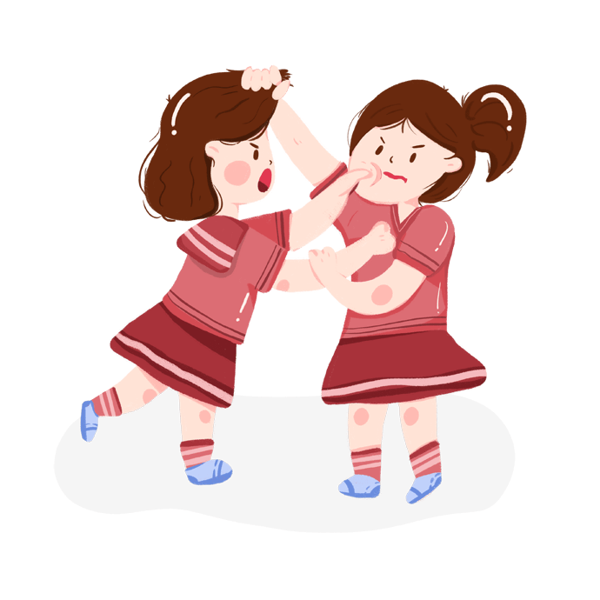
什么是校园欺凌？
校园欺凌是指：
在校园内外学生间一方单次或多次蓄意或恶意通过肢体、语言及网络手段实施欺负、侮辱，造成另一方身体伤害、财产损失或精神损失等的事件。

Slide 5
什么是校园欺凌？
1、肢体欺凌、冲撞、拳打脚踢以及抢夺财务等，是容易察觉的欺凌形式。
2、言语欺凌，当众嘲笑、辱骂以及给别人起侮辱性外号等，是不容易察觉的欺凌形式。
3、社交欺凌，采取孤立，令其身边没有朋友等，是不容易察觉的欺凌形式。

Slide 6
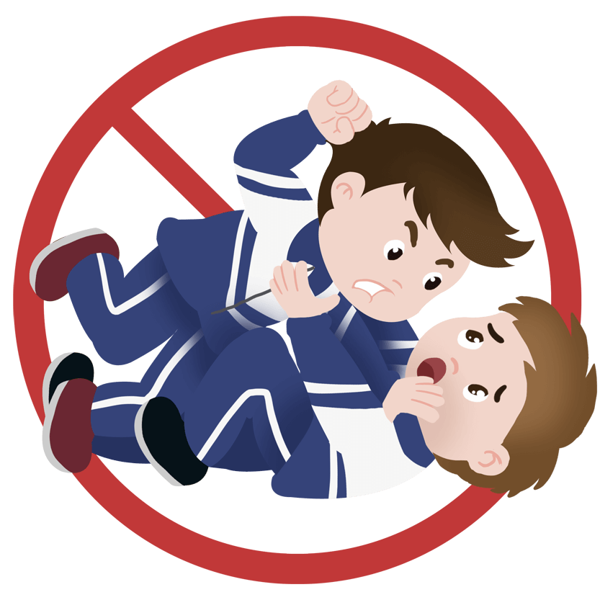
什么是校园欺凌？
4、网络欺凌，在网上发表对受害者不利的网络言论等进行恶搞，是不容易察觉的欺凌形式。

Slide 7
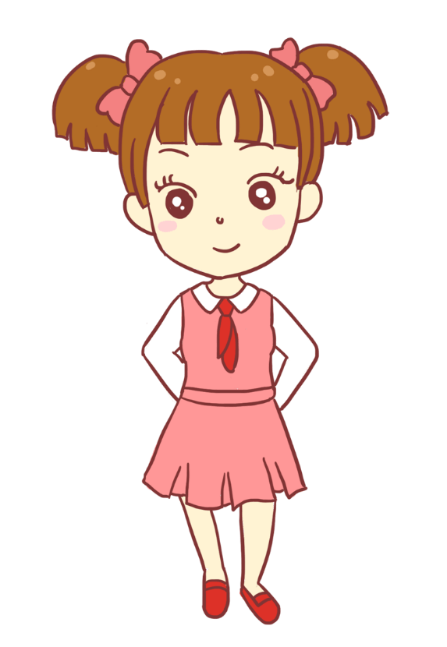
什么是校园欺凌？
交流
你有没有遇到过
校园欺凌的现象呢？

Slide 8

什么是校园欺凌？
小杰是班里的“小霸王”，他经常欺负低年级的小同学或是把身边的同学打伤，令老师和父母非常头痛。

Slide 9

什么是校园欺凌？
收取保护费

Slide 10

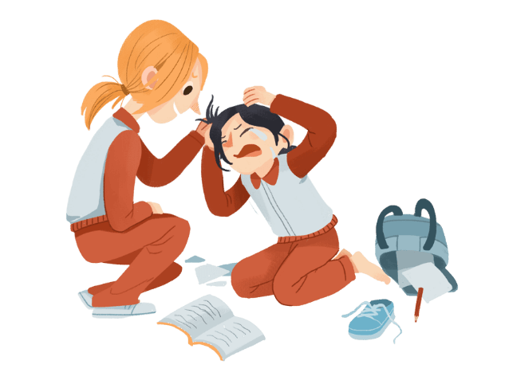
什么是校园欺凌？
故意欺负同学

Slide 11
什么是校园欺凌？
他们凭借身体或人数众多的优势殴打同学、辱骂、戏弄、讽刺、孤立同学，甚至敲诈勒索、抢夺同学物品等，给身边人带来极大的身心伤害。

Slide 12
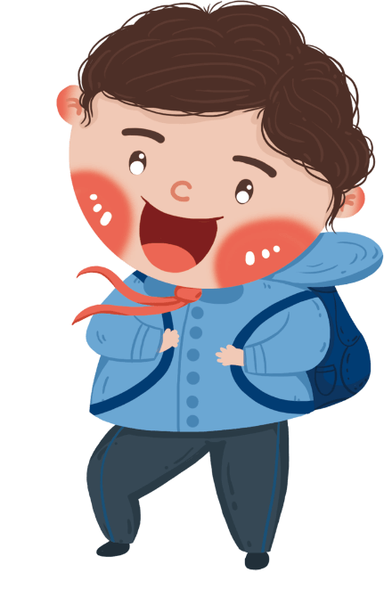
什么是校园欺凌？
交流
当我们或者我们身边的同学受到校园“小霸王”欺负时，我们应该怎么办呢？

Slide 13
第二部分
violence
学会对欺凌说“不”
reject bullying class meeting on campus reject bullying class meeting on campus reject bullying

Slide 14
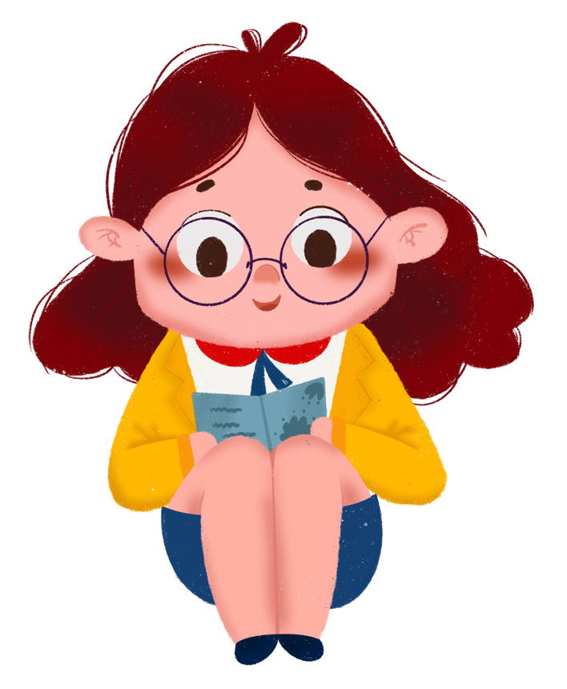

学会对欺凌说“不”
当自己受到欺凌时
当受到欺凌时，最好不要表现出害怕或哭泣，这会让欺负你的人觉得你很好欺负而继续欺负你。

Slide 15


学会对欺凌说“不”
当自己受到欺凌时
你要勇敢、坚定而且明确地告诉欺凌者停止他们的行为,然后走开。

Slide 16

学会对欺凌说“不”
有些欺负行为往往是为了取乐，如果看到被欺负的人如此强势，欺凌者一般会很无趣地离开。

Slide 17


学会对欺凌说“不”
为了避开欺凌者最好和他人一起行动，及时向老师、家长及警察求助

Slide 18
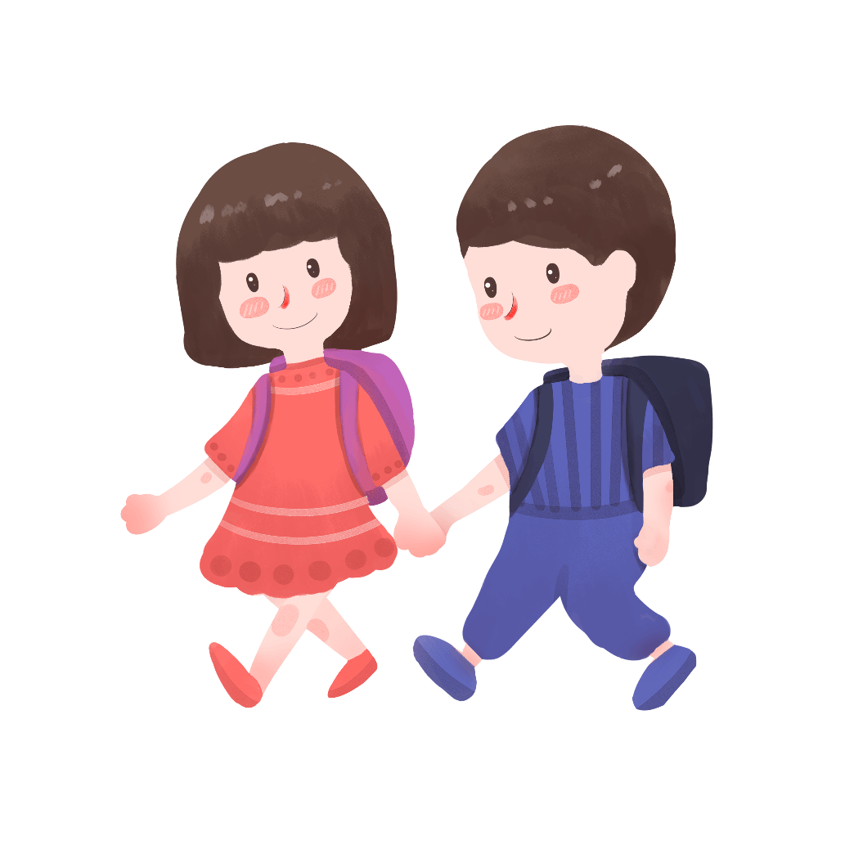

学会对欺凌说“不”
当看见别的同学受到欺负时，也要向老师报告不要视而不见，成为冷漠的旁观者。

Slide 19

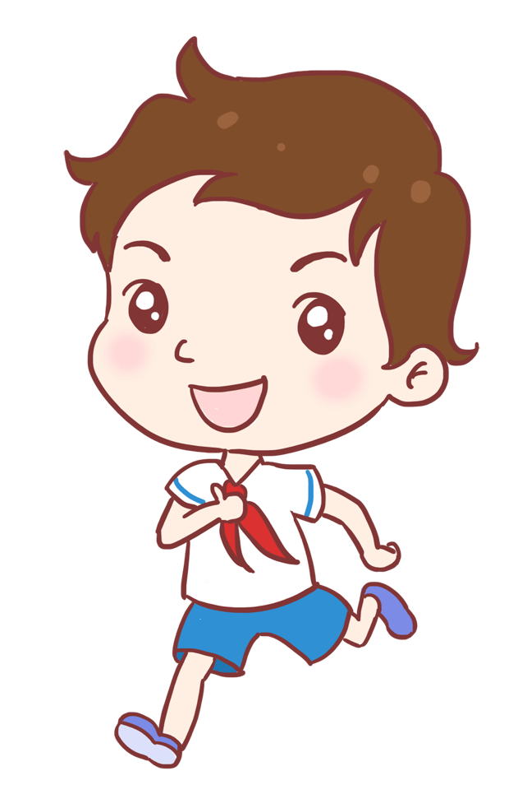
学会对欺凌说“不”
应对校园暴力口诀
校园暴力可以防，方法掌握要适当。
求助师长来帮助，自我保护有保障。

Slide 20
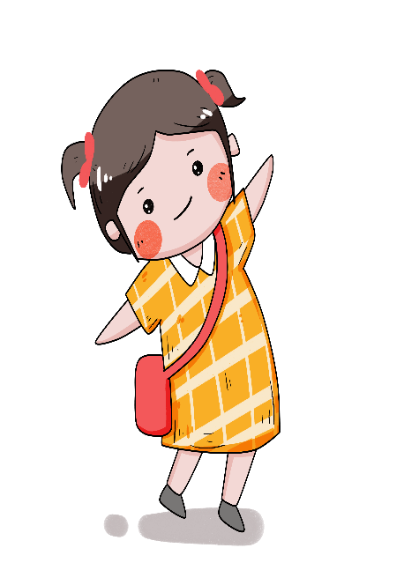

学会对欺凌说“不”
反校园欺凌
建文明校园
做文明学生

Slide 21
拒绝校园欺凌主题班会
学 会 对 欺 凌 说 不
reject bullying class meeting on campus reject bullying
class meeting on campus reject bullying
演示完毕感谢您的观看

